Slide 1
1. Mitä persoonallisuus on?
(s. 8-19)

Slide 2
Yksilöiden väliset erot
jokainen yksilö on ainutlaatuinen kokonaisuus mm.
  yksilölle ominaisia piirteitä, jotka muovaavat hänelle tyypillistä toimintaa
  elämänkulun aikana muotoutuneita asenteita, motivaatioita, arvoja ja uskomuksia
  kykyjä, taitoja ja vahvuuksia
yhteisö on jatkuvassa vuorovaikutuksessa yksilön kanssa
  kulttuurin ja yhteisön säännöt, tavat ja odotukset vaikuttavat myös toimintaan
kaikki yksilöiden väliset erot tekevät jokaisesta ainutlaatuisen

Slide 3
Persoonallisuuden määritelmä
persoonallisuus = ajatusten, tunteiden ja käyttäytymisen yksilöllinen ja melko pysyvä kokonaisuus
  ei ainoa määritelmä persoonallisuudelle
persoonallisuuden määritelmillä usein tiettyjä toistuvia piirteitä:
  liittyy melko pysyviin taipumuksiin ajatella, tuntea ja käyttäytyä
  kyse sisäisestä kokemusmaailmasta ja ulkoisesta toiminnasta

Slide 4
Persoonallisuuden pysyvyys ja muuttuvuus
pysyvyys = ajan kuluessa samana pysyminen ja toistuvuus
  pysyvyys ja jatkuvuus ihmisten taipumuksissa ja toiminnassa auttaa ennakoimaan ja ymmärtämään omaa ja muiden toimintaa
muuttuvuus = ajan kuluessa tapahtuva muuttuminen
  koko elämän ajan jatkuva muuttuvuus liittyy perimän ja ympäristön vuorovaikutukseen

Slide 5
Persoonallisuuspsykologia
persoonallisuuspsykologia = psykologian osa-alue, jossa tarkastellaan ihmisen psykologisia ominaisuuksia eli tapoja ajatella, tuntea ja käyttäytyä
Tutkimuskysymyksiä:
  Mikä on kaikissa ihmisissä samanlaista ja jaettua?
  Mitkä tekijät eroavat ihmisten välillä, ja mikä näitä eroja tuottaa?
  Miten eri ominaisuudet muotoutuvat, kehittyvät ja muuttuvat elämän aikana?
hyödynnetään ja kootaan yhteen tutkimustietoa monilta eri psykologian aloilta
  mm. kehityspsykologia, kliininen psykologia, kognitiivinen psykologia ja neurotieteet, sosiaalipsykologia

Slide 6
Persoonallisuuspsykologia
persoonallisuuspsykologiassa tarkastellaan ihmisen toiminnan eri puolia
biologinen toiminta
  esim. persoonallisuuden piirteiden geneettinen perusta (perimä) ja hermostollinen perusta (esim. aivojen toiminta)
psyykkinen toiminta
  yksilölliset tavat tuntea ja ajatella sekä motivaatiot
sosiaalinen toiminta
  sosiaaliset ja kulttuuriset tekijät, jotka yhdessä biologisten tekijöiden kanssa muovaavat ihmisen psyykkisiä ominaisuuksia

Slide 7
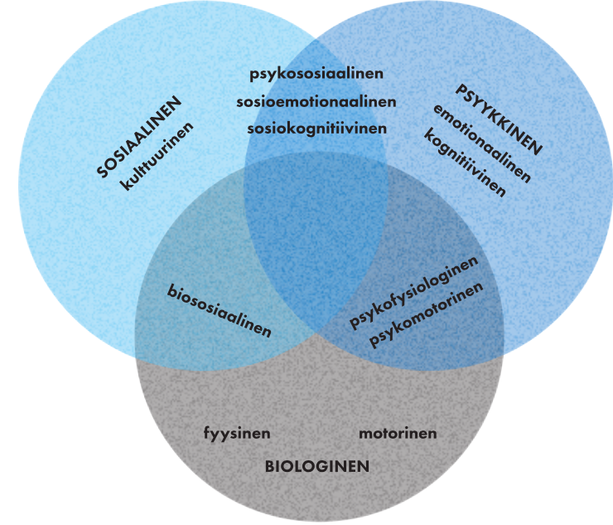

Slide 8
Persoonallisuuspsykologian kehitys
nykytieto persoonallisuudesta ja yksilöiden välisistä eroista muodostunut kahden kehityslinjan ansiosta:
Psykologien tekemä käytännön mielenterveystyö
  muodostaneet malleja ja teorioita siitä, miten ihmisen psyykkisten oireiden kehittymistä ja vähenemistä voitaisiin ymmärtää ja miten siihen voitaisiin vaikuttaa
  vahvuus: ihmisen yksilöllisyyden ja kokonaisvaltaisuuden huomioiminen
  heikkous: huono yleistettävyys kaikkiin ihmisiin
Tieteellinen tutkimus
  tutkitaan suuria ihmisjoukkoja; mikä ihmisiä yhdistää ja erottaa
  differentiaalipsykologia
    persoonallisuuspsykologian osa-alue
    kiinnostuksen kohteena yksilöiden väliset erot sekä niiden taustalla olevat tekijät

Slide 9
Persoonallisuusmallit ja -teoriat
kehitetty erilaisia persoonallisuuden osia yhdistäviä malleja
mallien ja teorioiden avulla pyritään selittämään, miten persoonallisuuden eri ominaisuudet sekä erilaiset biologiset ja sosiokulttuuriset taustatekijät suhteutuvat toisiinsa
yksi tämän hetken käytetyimpiä teorioita on McAdamsin malli persoonallisuudesta

Slide 10
McAdamsin malli persoonallisuudesta
Dan P. McAdams on esittänyt mallin ihmisen psykologisesta yksilöllisyydestä
mallissa kolme tasoa
  I taso: taipumukselliset piirteet
  II taso: tyypilliset sopeutumistavat
  III taso: tarinamuotoinen identiteetti
persoonallisuus on näiden kolmen tason muodostama ainutlaatuinen kokonaisuus

Slide 11
McAdamsin mallin tasot
Taipumukselliset piirteet = perustavanlaatuisia, suhteellisen pysyviä ominaisuuksia
  temperamentti = jokaisen yksilöllinen ja synnynnäinen toimintatyyli ja reagointitapa
  persoonallisuuden piirteet = melko pysyviä tapoja ajatella, tuntea ja käyttäytyä
  melko pysyviä tilanteesta toiseen
Tyypilliset sopeutumistavat = aikaan, paikkaan ja rooleihin sidoksissa olevia sopeutumistapoja
  esim. eri kehitysvaiheille tyypilliset tavoitteet, henkilökohtaiset suunnitelmat, motiivit, arvot, toiminta- ja tulkintatavat, selviytymis- ja säätelykeinot sekä skeemat
  voivat olla hetkellisiä ja tilannesidonnaisia sekä muuttua elämänkulun aikana
Tarinamuotoinen identiteetti = yksilön itsestään ja elämästään tuottama ja sisäistämä jatkuvasti kehittyvä tarina
  tekee elämästä ymmärrettävän, yhtenäisen ja luo jatkuvuuden tunnetta
  ajatellaan liittyvän erityisesti aikuisen persoonallisuuteen ja alkavan rakentua aikuisuuden kynnyksellä

Slide 12
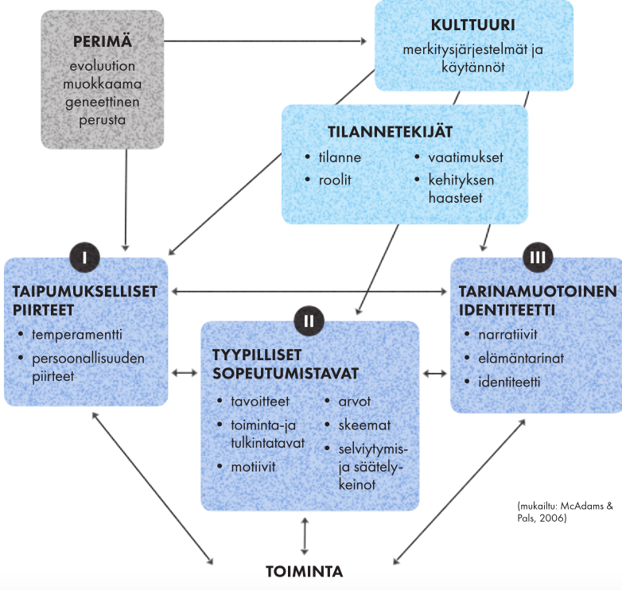
McAdamsin malli persoonallisuudesta

Slide 13
McAdamsin mallin arviointia
vahvuuksia:
  malli kokoaa yhteen valtaosan persoonallisuuspsykologian nykytutkimuksen kannalta keskeisiä käsitteitä ja niihin liittyvää tutkimusta
  teoria sopii yhteen nykykäsityksen kanssa perimän ja ympäristön välisestä vuorovaikutuksesta
  perimän ja ympäristön vuorovaikutus mukana kaikissa persoonallisuuden osatekijöissä biologisina ja sosiokulttuurisina taustatekijöinä
malli on laajasti hyväksytty ja sitä on kritisoitu varsin vähän

